Slide 1



Cybersecurity and Timed One-Time Passwords Applications
Stefan Gabriel Ene
Code Sinaia 2025
2025 Copyright © by INPROTED– International Professionals for Technology and Education | All Rights Reserved

Slide 2
Agenda
Introducere; Bazele criptografiei și securității
Criptarea simetrica
Criptarea asimetrica
Multi-factor Authentication
One Time Passwords
Timed One-Time Passwords
PassKeys

Slide 3
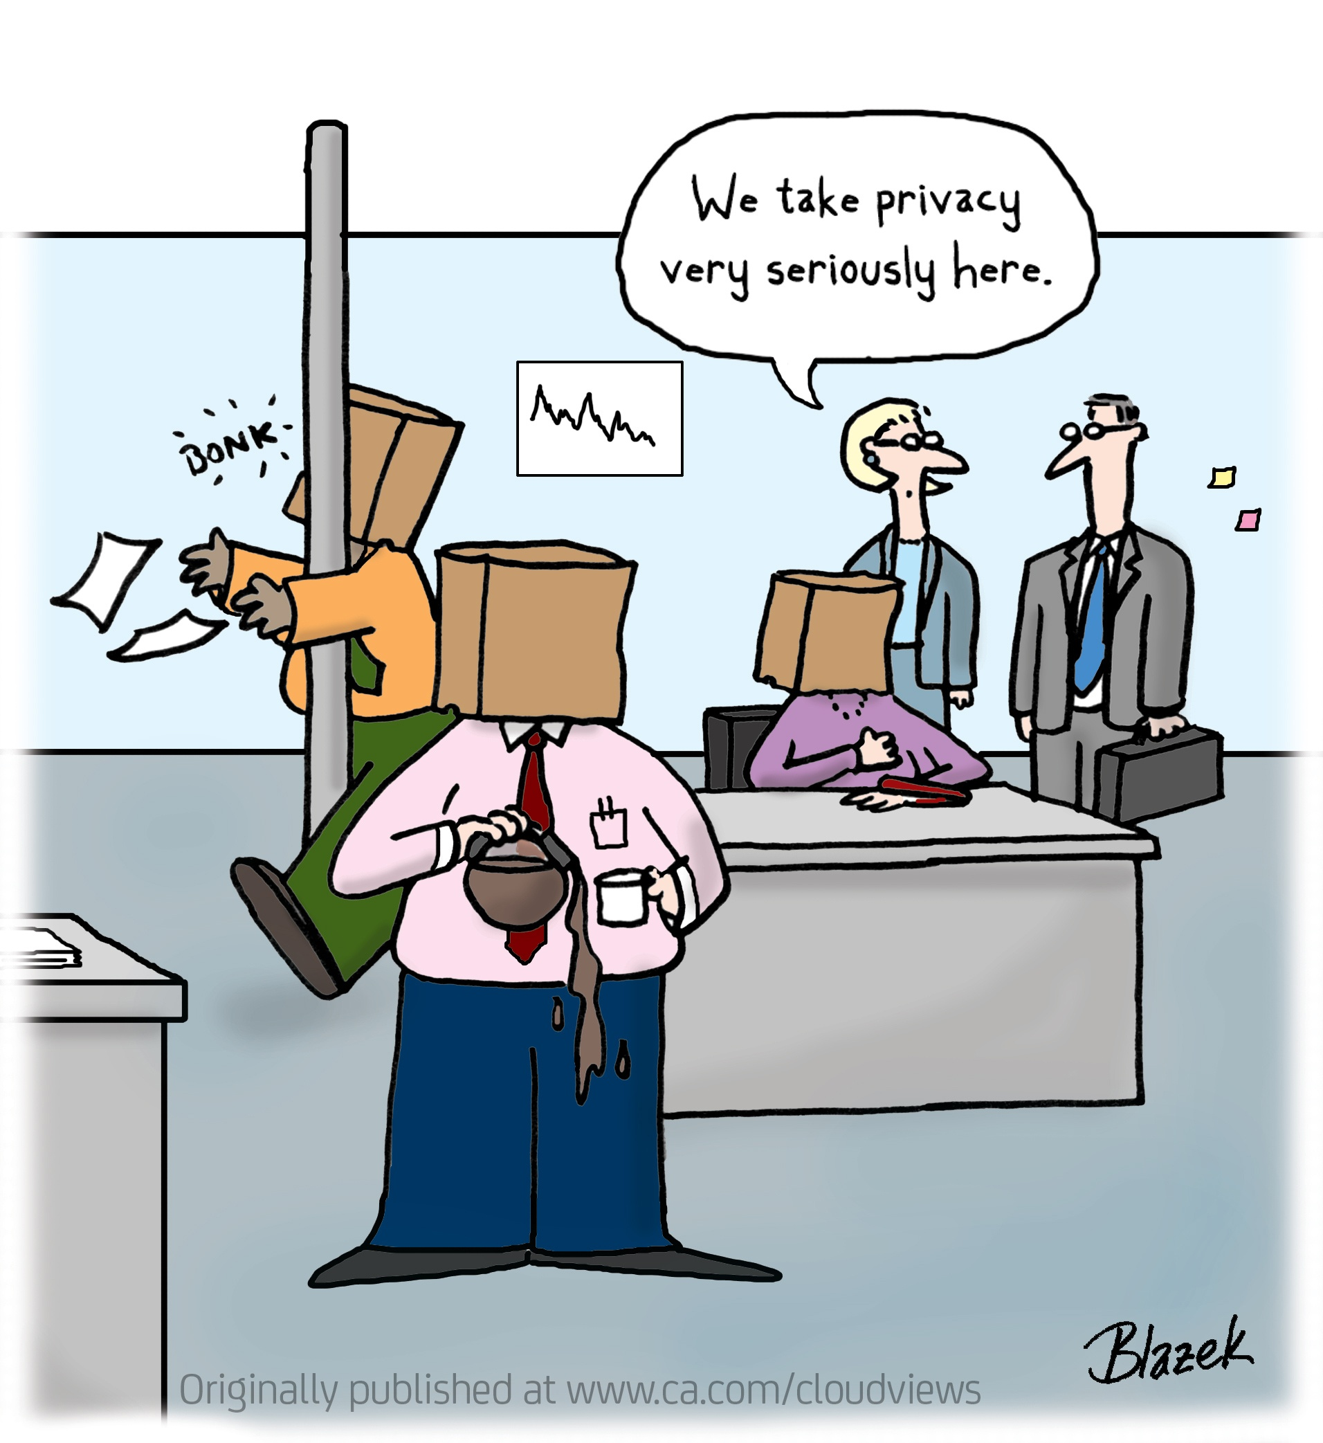

Intro To Crypto
Obiectivele Securităţii Informatice:
Data confidentiality
Numai sender & intended receiver pot “înțelege” conținutul mesajului
Authentication:
Sender & receiver pot confirma identitatea fiecăruia
Data Integrity:
Sender & receiver se pot asigura că mesajul nu a fost modificat (in transit sau după)
Data availability:
Acces şi disponibilitate: serviciile trebuie să fie accesibile şi disponibile utilizatorilor
Privacy
Protecția vieții private (i.e. GDPR)
Privacy: Europa este cu un pas înainte (GDPR)
2025 Copyright © by INPROTED– International Professionals for Technology and Education | All Rights Reserved
Notes:
The GDPR, or General Data Protection Regulation, is an European Union law focused on data privacy and security. It sets out rules for how organizations handle the personal data of individuals within the EU, regardless of where the organization is located. The GDPR was adopted in 2016 and came into effect on May 25, 2018.

Slide 4

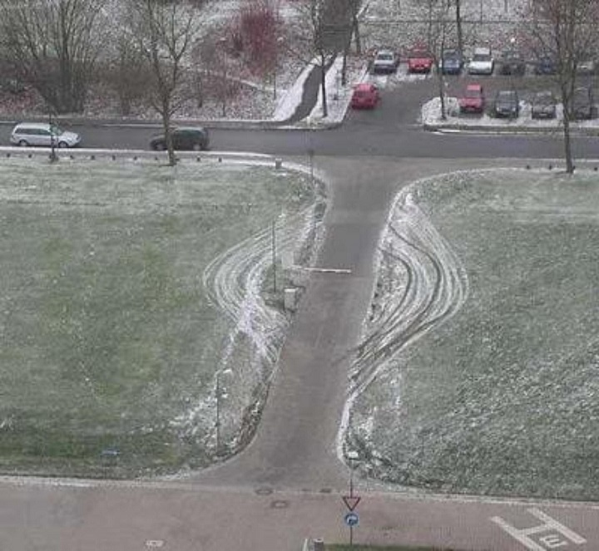
Intro To Crypto
2025 Copyright © by INPROTED– International Professionals for Technology and Education | All Rights Reserved
Notes:
Technology (security functions or features – encrypt data in transit and at rest)
Humans (end-users, tech-support staff, infrastructure admins – susceptibility to social engineering)
Laws
Anything else?

Slide 5

Intro To Crypto
Cea mai slabă legătură în Securitate:
Ce joacă un rol:
Tehnologia
Oamenii
Altceva?
2025 Copyright © by INPROTED– International Professionals for Technology and Education | All Rights Reserved
Notes:
Technology (security functions or features – encrypt data in transit and at rest)
Humans (end-users, tech-support staff, infrastructure admins – susceptibility to social engineering)
Laws
Anything else?

Slide 6
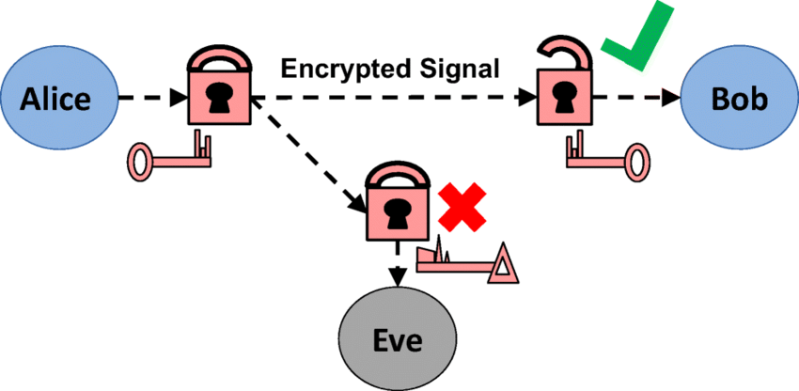
Bazele Criptografiei
Comunicarea securizată
Alice şi Bob doresc să comunice în secret
Eve, un atacator, poate intercepta, şterge, şi/sau adăuga la mesaj
2025 Copyright © by INPROTED– International Professionals for Technology and Education | All Rights Reserved

Slide 7
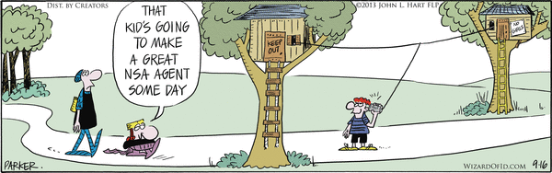
Bazele Criptografiei
Atacuri Man-in-the-Middle
un atacator poate investiga și modifica pachetele de rețea
un atacator poate impersona celălalt capăt al conversației
2025 Copyright © by INPROTED– International Professionals for Technology and Education | All Rights Reserved

Slide 8
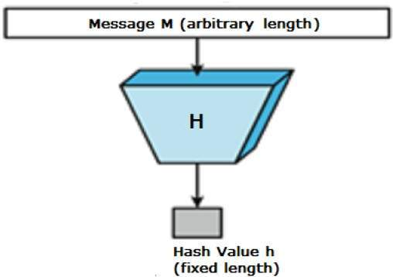
Functii Hash Criptografice
Hash este o funcție matematică neinversabilă
Rezistentă la coliziuni
H(input1) != H(input2) dacă input1 != input2
Cu git log veți găsi commit IDs (identificatori unici, calculati cu SHA1)
2025 Copyright © by INPROTED– International Professionals for Technology and Education | All Rights Reserved

Slide 9
Elemente de Criptografie
Algoritmi de funcții hash
MD5 hash function (obsolete)
computes 128-bit message digest in 4-step process.
SHA-1 is also obsolete
US standard [NIST, FIPS PUB 180-1]
160-bit message digest
SHA-2
Lifetimes of cryptographic hash functions:
https://valerieaurora.org/hash.html
2025 Copyright © by INPROTED– International Professionals for Technology and Education | All Rights Reserved

Slide 10

Criptarea & Decriptarea
Criptarea Mesajelor:
Mesajul criptat (ciphertext)
Mesajul decriptat (plaintext)
Mesajul (plaintext)
Cheia de criptare a
lui Alice
Cheia de decriptare a lui Bob
K
K
A
B
Mesajul lui Alice: m
Mesajul criptat cu cheia K_{A}: K_{A}(m)
Mesajul decriptat: K_{B}(K_{A}(m)) == m
2025 Copyright © by INPROTED– International Professionals for Technology and Education | All Rights Reserved

Slide 11
Criptarea & Decriptarea
Criptarea Simetrică
Criptarea Asimetrică
Două tipuri de criptare:
2025 Copyright © by INPROTED– International Professionals for Technology and Education | All Rights Reserved

Slide 12
Criptarea Simetrică
symmetric key crypto: Alice și Bob folosesc aceeași cheie: K
K
K
Mesajul lui Alice: m
Mesajul criptat cu cheia K: K(m)
Mesajul decriptat: K(K(m)) == m
2025 Copyright © by INPROTED– International Professionals for Technology and Education | All Rights Reserved

Slide 13
Algoritmi Simetrici
DES: Data Encryption Standard
US encryption standard [NIST 1993]
cheie simetrică de 56-bit
input de 64-bit plaintext
Cât de secure este DES?
DES Challenge: 56-bit-key-encrypted phrase decriptat (brute force) în <1 day
Cum putem face DES mai secure:
3DES: criptează de 3 ori cu 3 chei diferite
AES: Advanced Encryption Standard
symmetric-key NIST standard
înlocuit DES (Nov 2001)
procesează date în blocuri de 128-bit
chei de 128, 192, sau 256-bit
decriptarea prin brute force (fiecare combinație) pentru 1s for DES, ar lua 149 trilioane de ani pentru AES

Slide 14
Criptarea Asimetrică
Criptarea cu Chei Publice
sender, receiver nu au o cheie comună
cheia publică de criptare este știută de toată lumea
cheia privată de decriptare este știută numai de receiver
symmetric key crypto:
Trebuie ca sender, receiver să cunoască un secret comun
Q: cum poți alege o cheie secretă (mai ales dacă nu s-au întâlnit niciodată)?
Public key cryptography a revoluționat criptografia veche de 2000 de ani!
2025 Copyright © by INPROTED– International Professionals for Technology and Education | All Rights Reserved

Slide 15
Criptarea Asimetrică
Certificate Digitale
Un document electronic care verifică autenticitatea unei chei publice și identitatea proprietarului său
Aceste certificate sunt emise și semnate electronic de un third party, Certificate Authority (CA), care verifică identitatea proprietarului.
Exemple: SSL/TLS Certificates - folosite în website-uri securizate si trafic de web, pentru enablarea HTTPS.
2025 Copyright © by INPROTED– International Professionals for Technology and Education | All Rights Reserved

Slide 16
Multi-Factor
Authentication
B a s i c s

Slide 17
Multi-Factor Authentication
Utilizează mai multe elemente pentru a stabili identitatea unei entități
Factori de autentificare:
Ce știe entitatea ? (ex: parolă, cheie privată)
Ce deține entitatea ? (ex: insignă, card inteligent)
Ce are entitatea ? (ex: amprente digitale, caracteristici retiniene)
Ce face entitatea ? (ex: model vocal, scris de mână, ritm de tastare)
Unde se află entitatea ? (ex: în fața unui anumit terminal)
Exemplu: Tranzacție cu cardul de credit cu cip și PIN
Trebuie să „aveți” cip și să „știți” PIN-ul
2025 Copyright © by INPROTED– International Professionals for Technology and Education | All Rights Reserved

Slide 18
Multi-Factor Authentication
Protecție suplimentară. Compromiterea unui singur factor nu mai este critică.
Ex: Ghicirea unei parole nu este suficientă
Ex: Furtul unui card bancomat nu este suficient
Factorii utilizați trebuie să fie proporționali cu valoarea informației criptate
Ex: Utilizarea SMS-urilor ca al doilea factor s-a dovedit a fi insuficientă pentru protejarea conturilor de valoare mare (milioane $$). Adversarii au mituit angajații companiilor de telecomunicații și au clonat cartelele SIM.
Autentificarea cu doi factori devine norma
Aproape toată lumea are un dispozitiv conectat care poate fi valorificat
2025 Copyright © by INPROTED– International Professionals for Technology and Education | All Rights Reserved

Slide 19
Two Factor Authentication
aka TFA
Folosește doi factori; de exemplu, parolă + ?
telefon mobil – SMS
aplicații/softuri de OTP-uri
cont de e-mail
hardware de OTP-uri (dongle-uri)
2025 Copyright © by INPROTED– International Professionals for Technology and Education | All Rights Reserved

Slide 20
One-Time Passwords
Parolă: utilizată o singură dată
După utilizare, este invalidată imediat
Mecanism de tip challenge-response (provocare - răspuns)
provocarea: una dintre numeroasele autentificări;
răspunsul: parola pentru acel număr
Probleme:
Sincronizarea utilizatorului cu sistemul/serverul (verificator)
Generarea de parole aleatoare “bune”
Distribuirea parolei
2025 Copyright © by INPROTED– International Professionals for Technology and Education | All Rights Reserved
Notes:
Challenge-response mechanism

Slide 21
Timed One-Time Passwords
Algoritmul HOTP (Unique-Time Password) bazat pe HMAC - Dec 2005
Serverul și utilizatorul prestabilesc un secret partajat K și o valoare inițială a
contorului C (in cazul TOTP: C = current time)
Calcularea valorii parolei unice HOTP:
HOTP(K,C) = Truncate(HMAC-SHA-1(K,C))
HOTP Password = HOTP(K,C) mod 10d
d este lungimea parolei, de obicei 6 - 8 cifre
Truncate() extrage 31 de biți, dar NU ultimii 31 de biți. 31 de biți începând de la indexul i+1 unde i reprezintă ultimele patru cifre ale valorii MAC.
Contorul este actualizat după fiecare autentificare reușită (time for TOTP)
2025 Copyright © by INPROTED– International Professionals for Technology and Education | All Rights Reserved

Slide 22
Timed One-Time Passwords
Algoritmul TOTP (One-Time-Based One-Time Password) - Mai 2011
Serverul și utilizatorul prestabilesc un secret partajat K
Valoarea contorului este obținută folosind timpul curent Unix
C_{T} = floor([(T – T₀)/Time-step])
T este timpul curent Unix, T₀ este implicit 0. Time-step este implicit 30 de secunde
Pentru a ține cont de întârzierile rețelei și problemele de sincronizare, validatorul va verifica și cu CT+1 și CT-1
2025 Copyright © by INPROTED– International Professionals for Technology and Education | All Rights Reserved

Slide 23
TOTP Exercise Lab
Exercițiu: Timed One-Time Password generator for Google Authenticator
Obiectiv: generează un QR code pentru Google Authenticator app și generează un one-time password la fiecare 30 de secunde
Instructiuni:
Instalați Google Authenticator pe telefonul mobil
Python libraries necesare: $ pip install segno tqdm
Folosiți codul template din repo-ul CodeSinaia2025!
Let’s get coding!
2025 Copyright © by INPROTED– International Professionals for Technology and Education | All Rights Reserved

Slide 24
TOTP Exercise Lab
Exercițiu: Timed One-Time Password generator for Google Authenticator
Generate OTP:
Decode secretul din Base32
Obțineți time step-ul actual
Creați un SHA-1 HMAC folosind secretul + timpul
Folosiți parte din output-ul HMAC să obțineți numărul dinamic
Faceți un mod pe el să obținem numai 6 cifre
2025 Copyright © by INPROTED– International Professionals for Technology and Education | All Rights Reserved

Slide 25
Resurse
Free introductory Cryptography course: coursera.org/learn/crypto
The Missing Semester of Your CS Education – Security and Cryptography - https://missing.csail.mit.edu/2020/security
Computer Networking: A Top-Down Approach, 8th edition, Jim Kurose, Keith Ross, Pearson, 2020
ECE/CS 370 – Introduction to Security, Oregon State University

Slide 26
THANK YOU,
THE END
Code Sinaia 2025
2025 Copyright © by INPROTED– International Professionals for Technology and Education | All Rights Reserved

Slide 28

Sample Heading With Picture
Sample text:
Point 1
Sub-topic 1
Sub-topic 2
Point 2
Sub-topic 3
Point 3
More sample text
2025 Copyright © by INPROTED – International Professionals for Technology and Education | All Rights Reserved

Slide 29
passkeys înlocuiesc parolele
https://fidoalliance.org/passkeys
1. Introduction to FIDO and Passkeys:
What is FIDO?
Explain the FIDO Alliance's mission to reduce reliance on passwords and promote secure, passwordless authentication.
What are Passkeys?
Define passkeys as a user-friendly way to implement FIDO2, allowing for multi-device credentials and simplified login experiences.
Benefits of Passkeys:
Discuss the advantages of passkeys over passwords, such as increased security (phishing resistance), enhanced user experience, and reduced costs associated with authentication.
FIDO vs. FIDO2 vs. U2F:
Explain the evolution of FIDO protocols and the differences between FIDO U2F, FIDO2, and passkeys.

Slide 30
PassKeys Înlocuiesc Parolele
https://fidoalliance.org/passkeys
1. Introduction to FIDO and Passkeys:
What is FIDO?
Explain the FIDO Alliance's mission to reduce reliance on passwords and promote secure, passwordless authentication.
What are Passkeys?
Define passkeys as a user-friendly way to implement FIDO2, allowing for multi-device credentials and simplified login experiences.
Benefits of Passkeys:
Discuss the advantages of passkeys over passwords, such as increased security (phishing resistance), enhanced user experience, and reduced costs associated with authentication.
FIDO vs. FIDO2 vs. U2F:
Explain the evolution of FIDO protocols and the differences between FIDO U2F, FIDO2, and passkeys.

Slide 31
Technical Deep Dive into FIDO2
Public-Key Cryptography:
Explain how public-private key pairs are generated and used in FIDO2 for secure authentication.
WebAuthn (Web Authentication API):
Describe the role of WebAuthn in enabling web-based FIDO2 authentication.
CTAP (Client to Authenticator Protocol):
Explain how CTAP facilitates communication between the user's device (client) and the authenticator (e.g., fingerprint sensor, security key).
Authenticator Attestation GUID (AAGUID):
Explain the purpose of AAGUID in identifying the type of authenticator used.
Relying Party:
Define the role of the relying party (the service or application) in the FIDO2 authentication process.
Public-Key Cryptography:
Explain how public-private key pairs are generated and used in FIDO2 for secure authentication.
WebAuthn (Web Authentication API):
Describe the role of WebAuthn in enabling web-based FIDO2 authentication.
CTAP (Client to Authenticator Protocol):
Explain how CTAP facilitates communication between the user's device (client) and the authenticator (e.g., fingerprint sensor, security key).
Authenticator Attestation GUID (AAGUID):
Explain the purpose of AAGUID in identifying the type of authenticator used.
Relying Party:
Define the role of the relying party (the service or application) in the FIDO2 authentication process.

Slide 32
Security Considerations:
Phishing Resistance: Highlight how passkeys are inherently more resistant to phishing attacks than passwords.
Credential Stuffing Attacks: Explain how passkeys help mitigate credential stuffing attacks.
Secure Storage: Discuss the importance of secure storage of private keys on user devices
Hands-on Exercises and Demonstrations:
Interactive Demonstrations:
Utilize tools like Passkeys.io to provide interactive demonstrations of passkey functionality.
Setting up Passkeys:
Guide students through the process of setting up passkeys on their own devices.
Troubleshooting:
Provide guidance on troubleshooting common issues related to passkey implementation and usage.

